Slide 1
Reparación de Celulares
Clase 1
Reconociendo partes y herramientas fundamentales

Slide 2
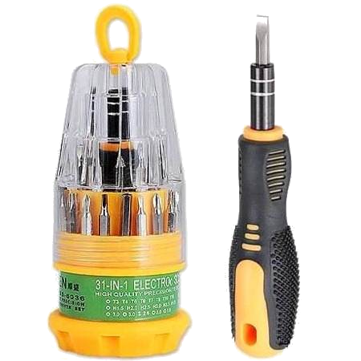
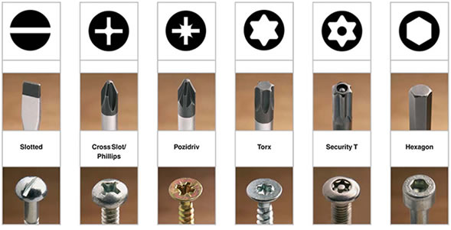
Herramientas fundamentales
Tipos:
Mas usados
+ Torx
+ Philips
+ Punta iman

Slide 3
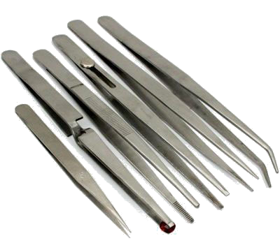
Bruselas
Es posible que a simple vista no parezca
algo increiblemente necesario, pero las bruselas
son casi una EXTENSIÓN DE NUESTRAS MANOS
ya que nos van a permitir cosas como llegar a
CONECTAR/DESCONECTAR COMPONENTES de
los telefonos que no podriamos (o no deberiamos)
simplemente con los dedos, EXTRAER TORNILLOS QUE
GIREN EN FALSO (que es muy comun), y quizas
hasta ABRIR UNA CARCAZA o hacer CONTACTO ENTRE LOS PINES
de un teclado que necesitamos comprobar si
no esta funcionando o es culpa del sulfato en el mismo,
entre otras cosas.
Aunque se muestren una amplia variedad, nos alcanza con
uno solo, en lo posible largo y de PATAS FINAS, y como ultima
recomendación, que sea lo más resistente posible (se venden
muchos de muchos tipos diferentes, pero si no es resistente, lo unico que va a hacer es
darle ganas al dueño de desecharlas).

Slide 4
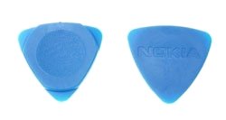
Puas
Si bien no son fundamentales, por que a todos
nos parece mas rapido o mas simple abrir una
carcaza con las uñas, destornilladores o hasta con
bruselas, la realidad es que lo mas efectivo
y seguro es hacerlo con las puas, ya que como
todas las carcazas poseen TRABAS POR SUS EXTREMOS
(trabas plasticas que pueden llegar a estar agarradas
a la placa, o a la carcaza que cubre la otra cara del
celular), gracias a estas nos aseguramos de que con
solo una pasada ya queden destrabadas y la carcaza salga
sin ningun problema, en caso de que no nos hayamos olvidado
de ningun tornillo. En ese caso, igualmente, va a ser mas facil darse cuenta tambien gracias
a estas púas, ya que no vamos a poder seguir, pero (si no usamos demasiada fuerza, cosa
que no es necesario) con otra herramienta, o mismo con las uñas, podriamos ocasionar
la ruptura de la carcaza, como minimo. En pocas palabras, si no tenemos mucha experiencia
y no estamos muy seguros de lo que estamos haciendo, no queremos romper el tactil del
telefono, asi que no seamos vagos y usemos la púa!
Por suerte su precio es muy bajo, aunque su vida util tambien.

Slide 5
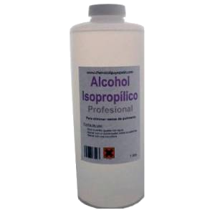
Alcohol isopropilico
El alcohol isopropilico es el que nos va a permitir
recuperar componentes de un celular que hayan
dejado de funcionar por haber estado expuestos a
humedad o peor aún, al agua, en pequeñas/medianas
cantidades. Gracias a que tiene la propiedad de limpiar
(entre muchas otras cosas) el sulfato, con este y un cepillo
pequeño comun, como un cepillo de dientes viejo que ya no usemos,
vamos a poder quitar con un poco de
paciencia el sulfato, ya sea en los pines de un conector (como
es muy comun, el conector del tactil, display, entrada usb o
del cargador, etc) o en otro componentes, sean integrados o no,
como la entrada de audio (3 ½) o quizas hasta la salida de un flex
como el de una camara.
Se aplica sobre el componente afectado por el sulfato, y limpiando
el mismo con un cepillo, ni muy fuerte ni con demasiada paz, hasta dejar
la superficie limpia y sin rastros de ningun tipo de suciedad.
Es de RAPIDA EVAPORACIÓN por lo que no hay que preocuparse de dañar la placa al usarlo, aunque tampoco es necesario excederse. Con unas cuantas gotas sobre el sulfato alcanza.
Se consigue en cualquier casa de electronica.

Slide 6
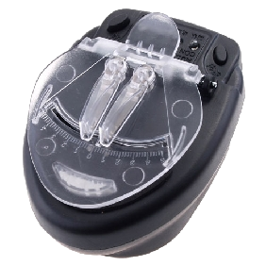
Cargador universal
El cargador universal es de gran ayuda cuando cae
en nuestras manos un celular que “dejo de andar
sin razon alguna” para el dueño, y debemos comprobar
si la razon es un problema que nos va a llevar tiempo averiguar,
o si simplemente es la bateria que no esta funcionando correctamente,
o mejor todavia, si el cargador que esta usando el dueño
no esta funcionando adecuandamente y basta con cargarla un tiempo
para darnos cuenta que el telefono esta en perfectas condiciones
y que solo necesita un nuevo cargador.
Normalmente (por lo menos los de gama baja) tienen tres leds los
cuales no indican que:
1_ El cargador esta conectado
2_ La bateria esta cargando
3_ La bateria esta cargada, y solo resta probarla
Cabe destacar que muchas veces sucede, que al conectar la bateria
lo primero que sucede es que se prenden el primero y el tercer led, lo cual
puede ser señal de que la vida util de la bateria termino.
Se consiguen facilmente en casas de electronica tambien, y son muy accesibles (baratos)

Slide 7
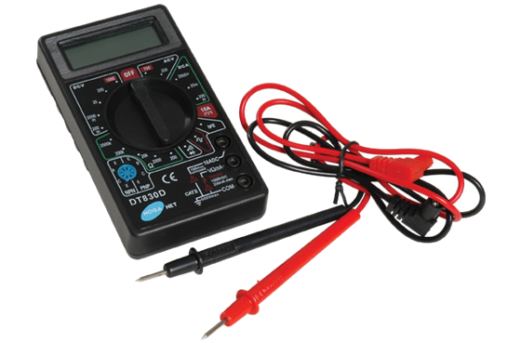
Tester
Esta herramienta, aunque no sumamente
necesaria, nos va a ser de gran ayuda en
el caso de que (como hablabamos en el caso
del cargador universal) la bateria con la que
nos encontramos no este funcionando
correctamente, por lo que restaria comprobar
si efectivamente esta tirando el voltaje indicado
en la misma (en gran parte de los casos 3,7 V, por ejemplo) a demas del amperaje.
No es una herramienta de precio muy bajo,
claramente, pero si es necesaria a la hora de ser
especificos y un poco mas tecnicos con nuestro trabajo.

Slide 8
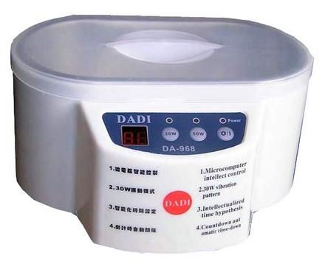
Batea
La “batea ultrasonica” va a ser fundamental,
y quizas hasta nuestra mejor amiga, para un
telefono que estuvo expuesto a mucha humedad,
o que se haya sumergido en algun liquido. Cuando
el telefono se mojó, y la cantidad de sulfato es
muy elevada, tanto que quizas hasta este dentro de
los integrados que estan protegidos por metal, la
batea se va a encargar de dejarlo practicamente como
nuevo (salva el %99 de los telefonos mojados), a menos
que hayan hecho corto, que en tal caso ya no hay nada que
podamos hacer más que un cambio de placa, en caso de
que el dueño lo considere correcto.
Dicho de una forma rapida y poco copada, el proceso es el siguiente:
La batea posee un espacio en el cual se vierte el alcohol isopropilico (cantidad suficiente como
para sumergir la placa entera, sin ningun componente externo, osea, lo más pelada posible)
y se sumerge la placa. El proceso dura entre 30 minutos y 1 hora. La batea calienta el alcohol
y con las ondas libera la placa de sulfato, hasta el ultimo rastro. Luego restaria dejar enfriar la
placa (por que calienta demasiado, dejando de lado el tema del olor fuerte y horrible), para
luego probarla.

Slide 9
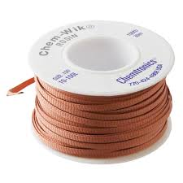
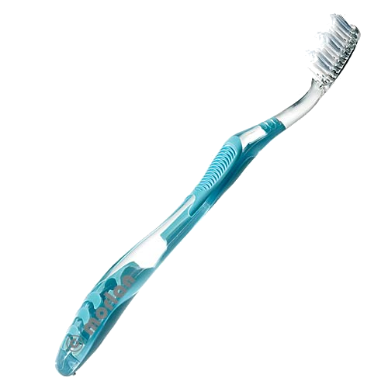
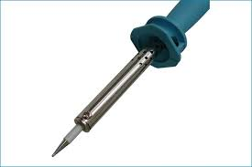
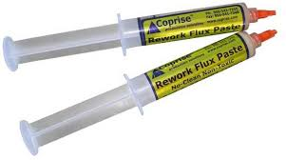
Adicional
Para terminar con las herramientas, seguramente podrian
usarse más o menos de estas. Quizas algunas no son completamente
necesarias, y quizas otras de las que mensioné si lo sean, pero
lo mas importante es que con el tiempo y probando, cada uno
va a llegar a la conclución de cuales decíde usar y cuales no, como
tambien hasta donde piensa reparar un celular.
Lo cierto es que la cantidad de herramientas no es muy amplia, y
si bien se podrian usar más (como un soldador de aire, para
cambiar una ficha usb, o una pila, entre otras cosas), eso queda
a decisión de cada uno, que tan tecnico quiere ser a la hora de reparar
celulares. Es una cuestión de mánia, ganas, y por supuesto, nuestro amigo
google para muchas de nuestras dudas.

Slide 10
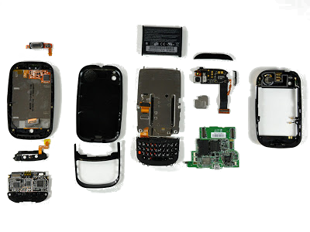
Partes de los telefonos y fallas mas comunes

Slide 11
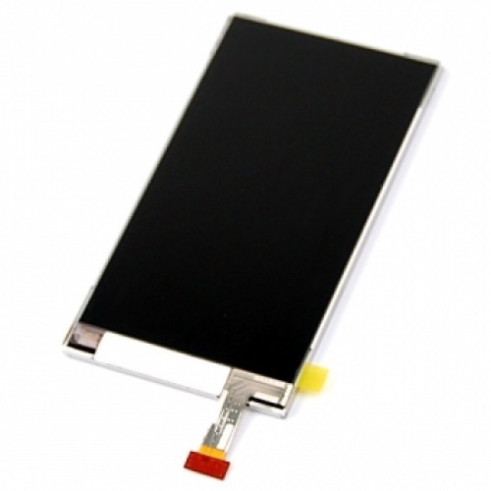
Display
Los displays (pantallas) son, como todos sabemos,
la parte mas fragiles de los celulares. En si, los
problemas mas comúnes son: que prendan, pero
no muestre imagen (se nota que el telefono está
prendiendo, pero solo queda la pantalla en negro,
con una pequeña señal de luz), que prenda y quede
Completamente en blanco, o que directamente no prenda.
(aunque existe el caso muy evidente de que le haya
Entrado agua).
En cada uno d esos casos, la experiencia nos va a dar
La pauta de que vamos a tener que revisar, en caso de ser
Necesario. La pantalla en negro nos indica, por ejemplo, que
El display sufrio un golpe, sea visible o no. En el caso de
La pantalla en blanco deberiamos revisar mejor si se dio el caso de que
El conector del flex esté sulfatado, el flex este dañado, mal conectado, o la amohadilla
Que le corresponde no le este ejerciendo la suficiente presión, y esta haciendo mal contacto
Por un golpe, movimiento brusco, etc.

Slide 12
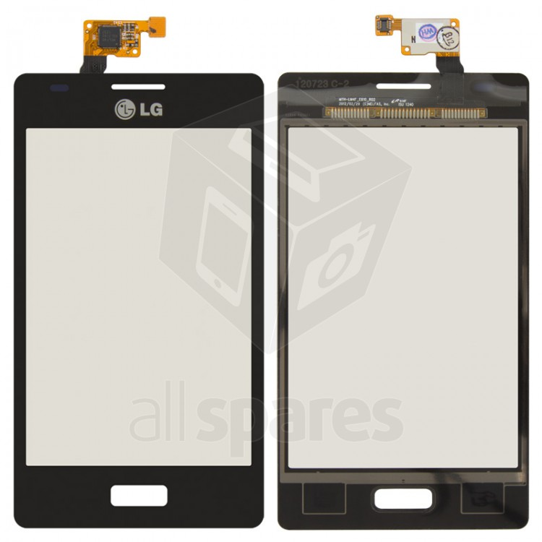
Tactil
Como hablamos en el curso, existen dos tipos (los
Mas usados dentro del estandar) de tactiles:
Capacitivos y resistivos.
Ambos tienen funcionamientos diferentes, reconocen
Los toques de formas diferentes, y por lo tanto tambien,
Se rompen de formas diferentes. En algunos casos
Basta con un golpe en una esquina para que deje de
Funcionar completamente, y en otros, puede estar
Completamente rajado que sigue funcionando como si
Nada hubiese pasado.
Independientemente de cual de los dos tipos sea, o cuan
Grande haya sido el daño, lo buenos es que nuestro objetivo
No es reconocer como se rompio para arreglarlo, sino simplemente
Reconocer que no esta funcionando y conseguir el repuesto.
Lo agradable de esta tarea es que basta con prender el telefono
Y ver que funciona correctamente, pero el tactil no nos esta
Respondiendo, ya que el hecho de que este no funcione, no afecta
El buen funcionamiento del celular en si.

Slide 13
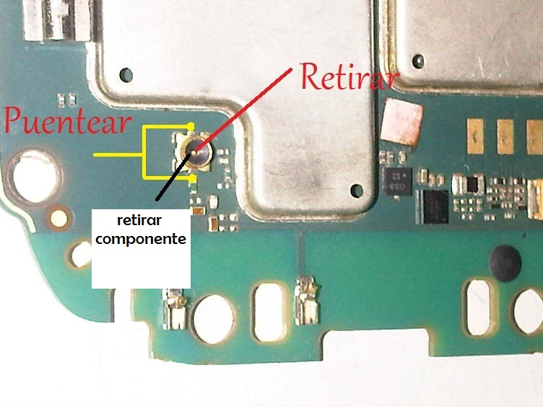
Señal
Aunque no sea muy comun que la señal
De un telefono deje de funcionar, y no tenemos
Acceso completo al componente en si que se
Encarga de esto (normalmente se encuentra dentro
O unido a la carcaza y está “sellado”), es suficiente
Revisar que no se encuentre sulfatado ni dañado
(cosa que no es comun a menos que hayan abierto
El telefono y lo hayan golpeado), y en caso de no ser
Asi, sabemos que es un problema del sistema operativo
Y va mas allá de una simple limpieza o un cambio.
(La foto no viene al caso, es para mostrar el amplificador de la señal)

Slide 14
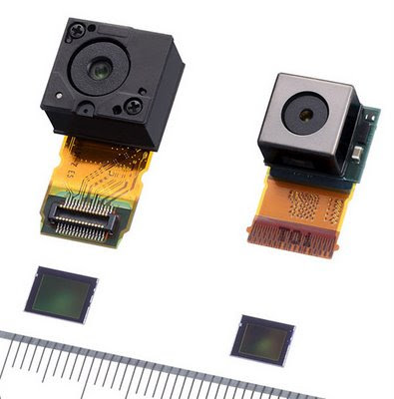
Cámara
Las cámaras, sin importar que tan rapidas, potentes
O pequeñas sean, pueden ser integradas, conectadas
Por flex o por contacto (pines).
Lo importante a destacar de las camaras es que,
En caso de estar sulfadas, es importante que el alcohol
Isopropilico no haga contacto con el componente, sino con la
Plata misma o el flex correspondiente.
De igual forma, a la hora de sumergir la placa en la batea
Ultrasonica, es necesario y fundamental, en caso de ser posible,
Retirarla, ya que en moriria rapidamente si la sometieramos a
Alcohol a altas temperaturas.

Slide 15
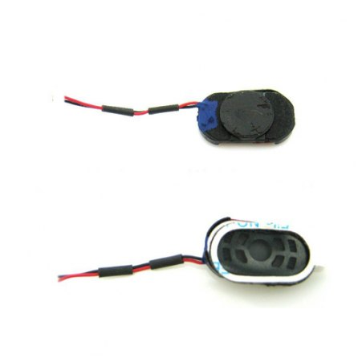
Altavoz
Es muy comun que los altavoces se dañen
Por que como ya todos sabemos, usarlos al
Maximo volumen acorta su vida util. Por suerte
Son faciles de conseguir (hasta se puede usar los
De otro , no necesariamente el mismo), y muy baratos.
Tambien es importante que no les entre ni una astilla de
Alcohol.
Hay casos en los que (por suerte, y en su gran
mayoria), se conectan por pines, lo cual es ideal, y otros
En los cuales vienen soldados a la placa. Igualmente
Las soldaduras no son tan pequeñas como para
No dejarnos desoldarlos y soldar su respectivo repuesto.
Para esos casos es recomendable usar el flux, que se aplica
Sobre la placa para que el estanio se adhiera más facil y no
Tengamos que usar mucha cantidad del mismo(el estanio).

Slide 16
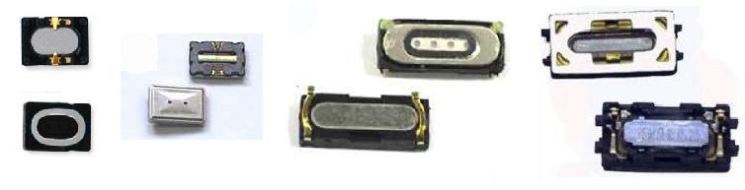
Auricular interno
Se podria decir lo mismo que en el caso de los altavoces. La unica diferencia es que
Estos no se sueldan a la placa, sino que siempre o en la gran mayoria de los casos
Se conetan a la placa por pines, simplemente por contacto.

Slide 17
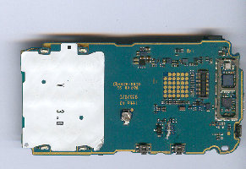
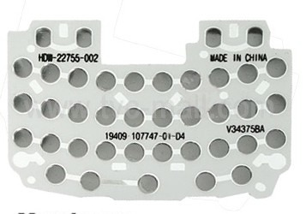
Membrana del teclado
La membrana (tambien llamada mailer),
Es una de las cosas que siempre revisamos
En los telefonos que no sabemos por que no prenden,
Sobre todo en los telefonos viejos, ya que los nuevos
Traen siempre un boton de prendido independiente a
Todos los demas.
Es importante revisarlos por que la humedad entra
Facilmente entre este y la placa, y provoca que
Las chapas concavas que posee se sulfaten, y
No puedan hacer bien contacto(podemos darnos
Cuenta por que al abrirlo notaremos que varias de
Esas chapas parecen estar “quemadas” en el medio).
Lo bueno es que con un hisopo y unas gotas de
Alcohol isopropilico, se puede limpiar facilmente,
Y en caso de querer dejarlo como nuevo, los repuestos
Son muy baratos y se comprar el mailer completo.
En caso de no querer limpiar las chapas, ni comprar
El repuesto, se puede cambiar la chapa que este sulfada
Por otra de cualquier otro telefono que ya no sirva, o
Que haya quedado para repuestos.

Slide 18
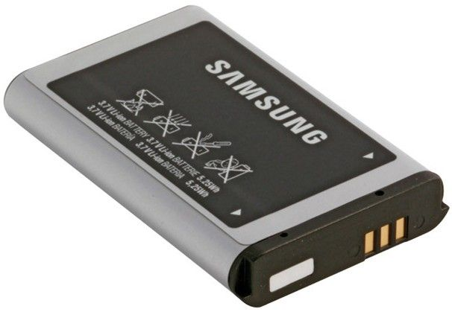
Baterias
Gran parte de las veces (en general, la mayoria),
Los dueños de los telefonos se va a quejar de que
La bateria de sus telefonos dura mucho menos
De lo que duraban cuando lo compraron.
Esto es, no solo por cargarla cuando no hay que
Cargarla, no cargarla cuando si hay que hacerlo,
O sobrecargarla.
Lo importante es que existen para cada bateria
(las mas nuevas, no tanto de los telefonos viejos),
Diferentes “versiones” de estas, en la cuales lo que varia
Es el amperaje que este es capaz de enviar.
Un ejemplo claro (como hablamos en el curso), es el de las baterias
De los samsung galaxy. Se consiguen baterias comunes, de las que
Vienen de fabrica de 1650 mah, como tambien de 2100, de 2600 y quizas
Hasta de 3000 en algunos modelos. La duración de una bateria de 2600 mah
Es MUCHO mejor que la de 1650 mah de fabrica, por lo tanto, si una de 1650 mah en buen
Estado, dura aproximadamente un dia, una de 2600 duraria 2 tranquilamente, sin estar
Preocupandose por no abrir aplicaciónes de mas o cambiar wifi a 3g, etc etc..

Slide 19
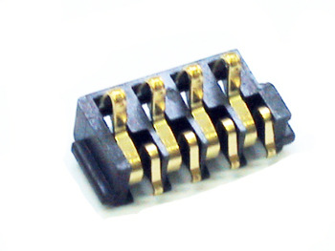
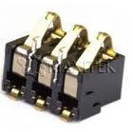
Pines de bateria
Los pines de la bateria son importantes revisarlos
Cuando el telefono no prende. (todos los que hayan
Intentado reparar alguna vez cualquier tipo de
Aparato electronico a base de pilas o baterias, habran
Aplicado la tecnica china de colocar un carton o un papel
Entre la bateria y la carcaza para que este esté bien presionado
Y no se suelte).
Basta con enderezar las “patas” del conector, para verificar
Si el mal funcionamiento del telefono se debia al mal contacto
Entre este y la bateria. En caso de no ser asi, ya habremos
Descartado una de entre varias opciones,
Pero como dijimos en el curso, se trata de ir descartandolas
Una por una hasta encontrar el problema.

Slide 20
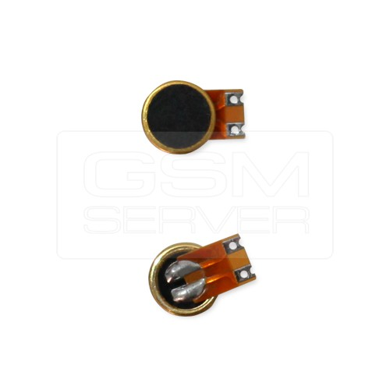
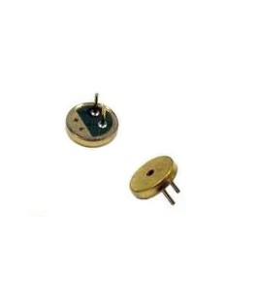
Microfono

Slide 21

Salida de Estereo 3.5mm
(Ficha de auricular)

Slide 22
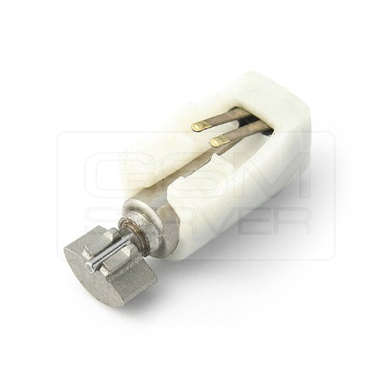
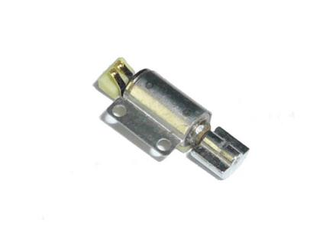
Vibrador

